Slide 1
Тема урока:
Наши домашние животные

Slide 2
Сегодня на уроке:
Заголовок
- вы узнаете слова-названия животных на русском языке;
- сможете использовать их в речи;
- будете составлять предложения по картинкам;
- читать слоги; рассказывать какую пользу приносят домашние животные;
- познакомитесь с буквами Д, Е.
Текстовое описание
Необходимое текстовое описание и сведения касающиеся урока.
1731

Slide 3
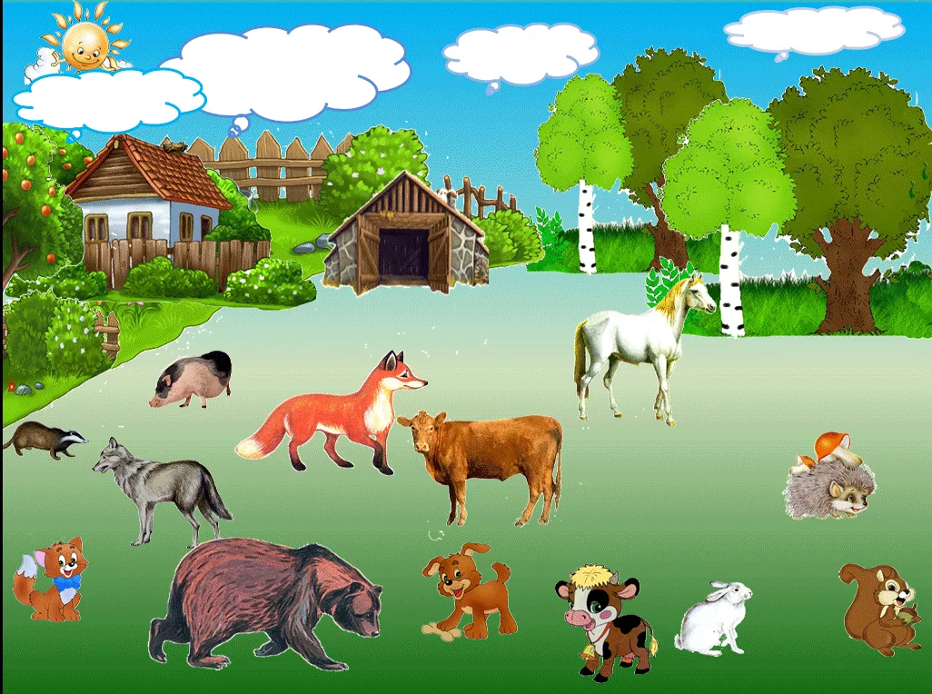
ЖИВОТНЫЕ - ЖАНУАРЛАР
Заголовок
Текстовое описание
1731

Slide 4
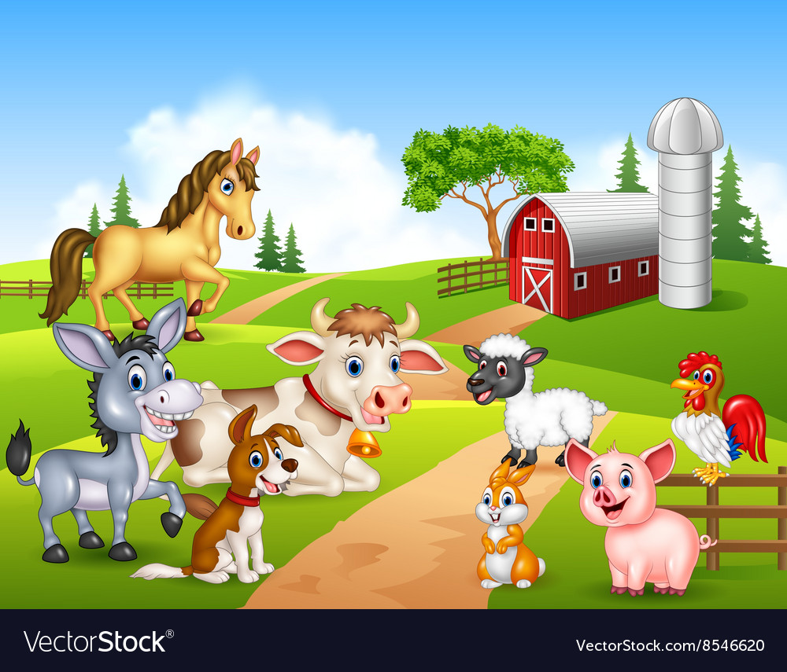
ДОМАШНИЕ ЖИВОТНЫЕ
Заголовок
Текстовое описание
1731

Slide 5
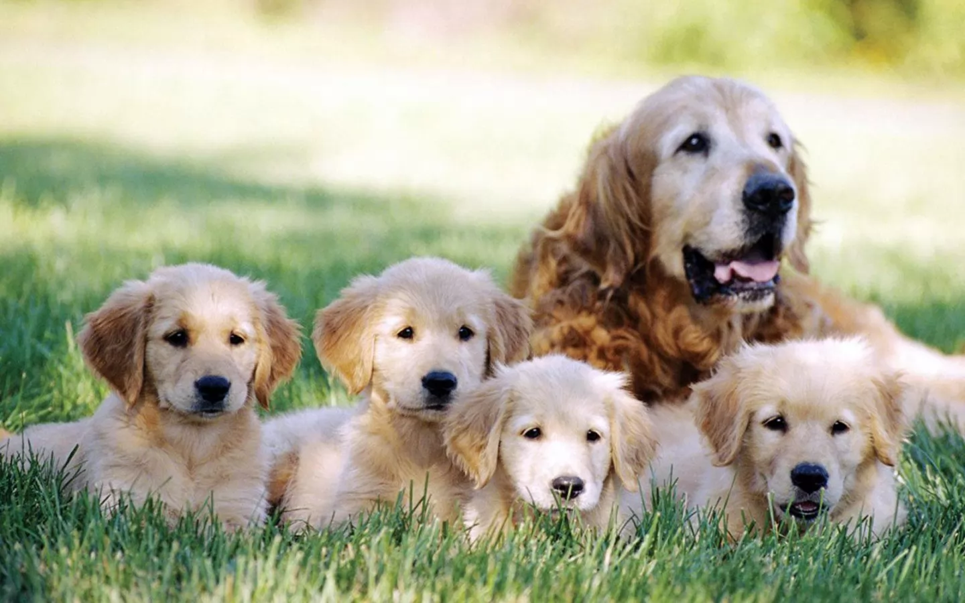
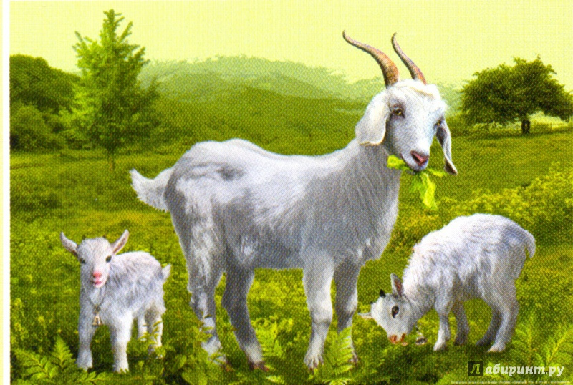
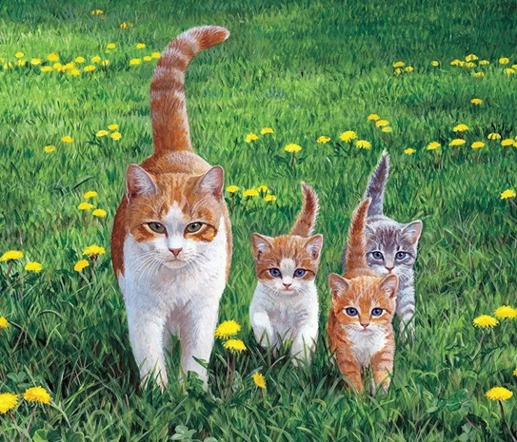
Посмотрите на картинки домашних животных. Послушайте.
Это коза с козлятами.
Это собака с щенятами.
Бұл ешкі лақтарымен.
Это кошка с котятами.

Slide 6
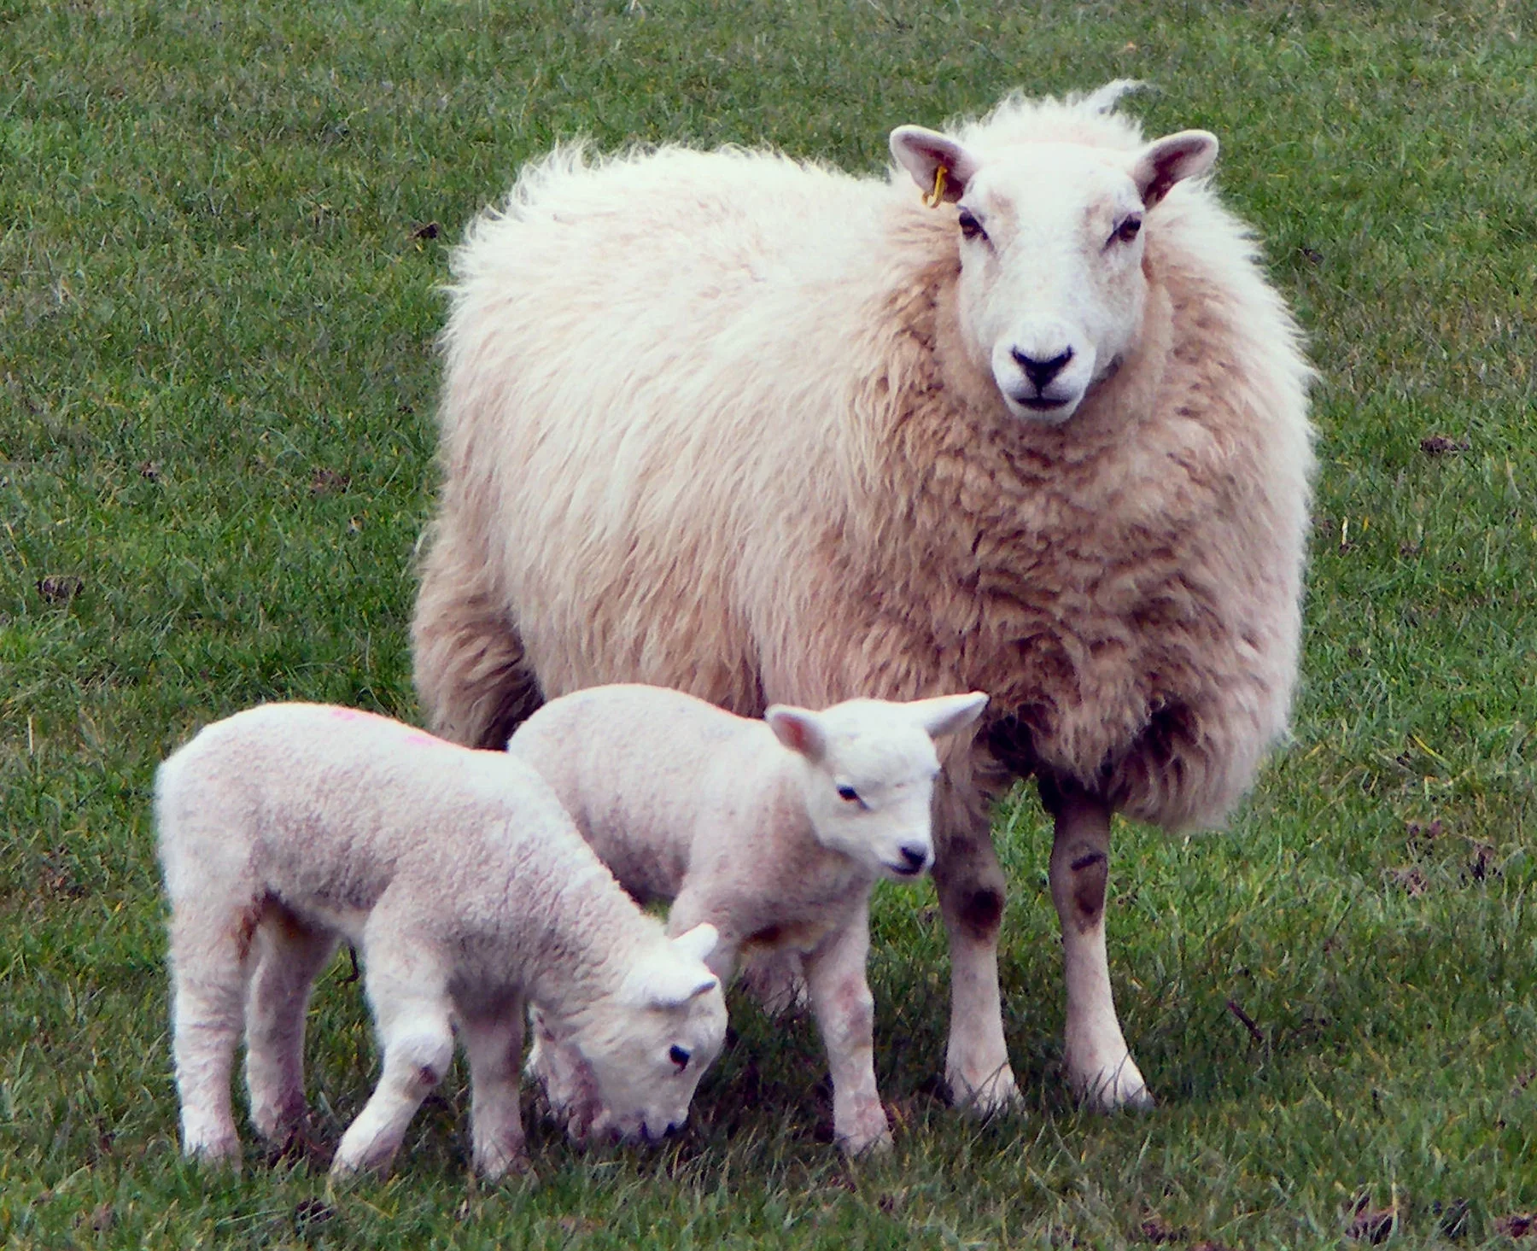
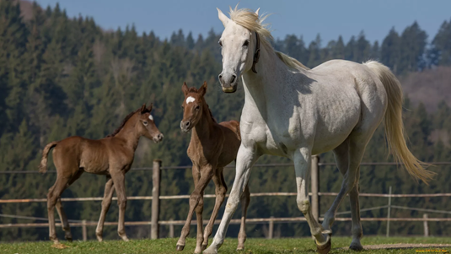
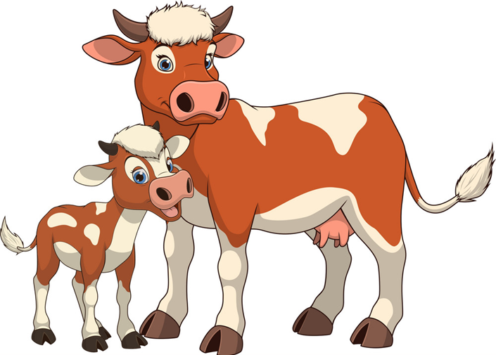
Это овца с ягнятами.
Это лошадь с жеребятами.
Бұл қой қозыларымен
Это корова с телятами.

Slide 7
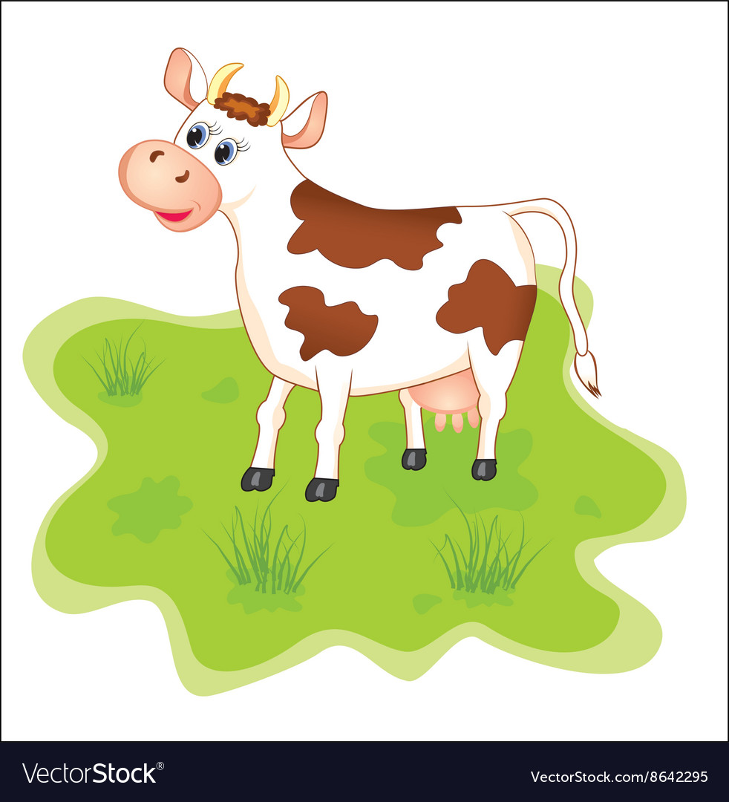
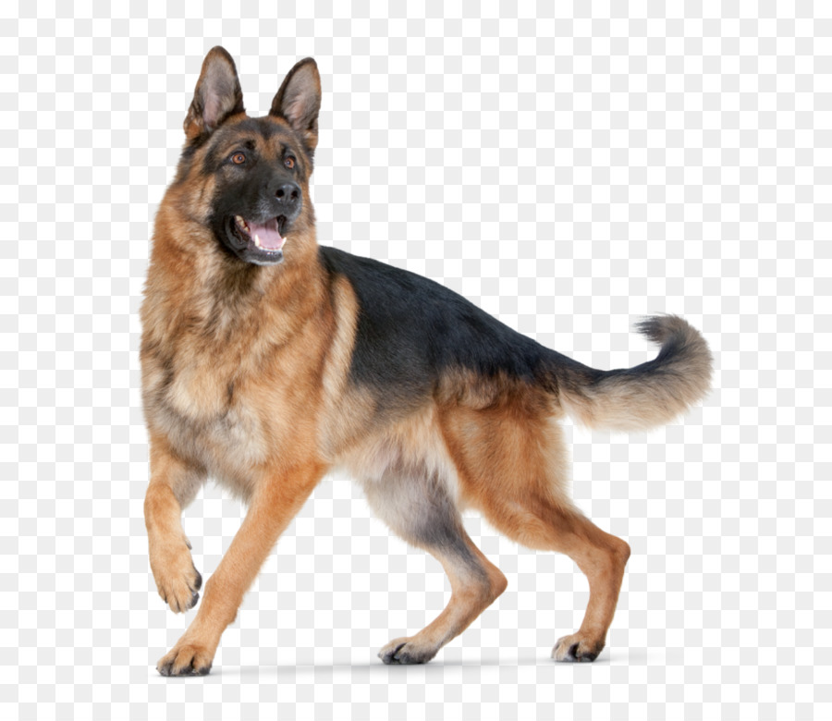
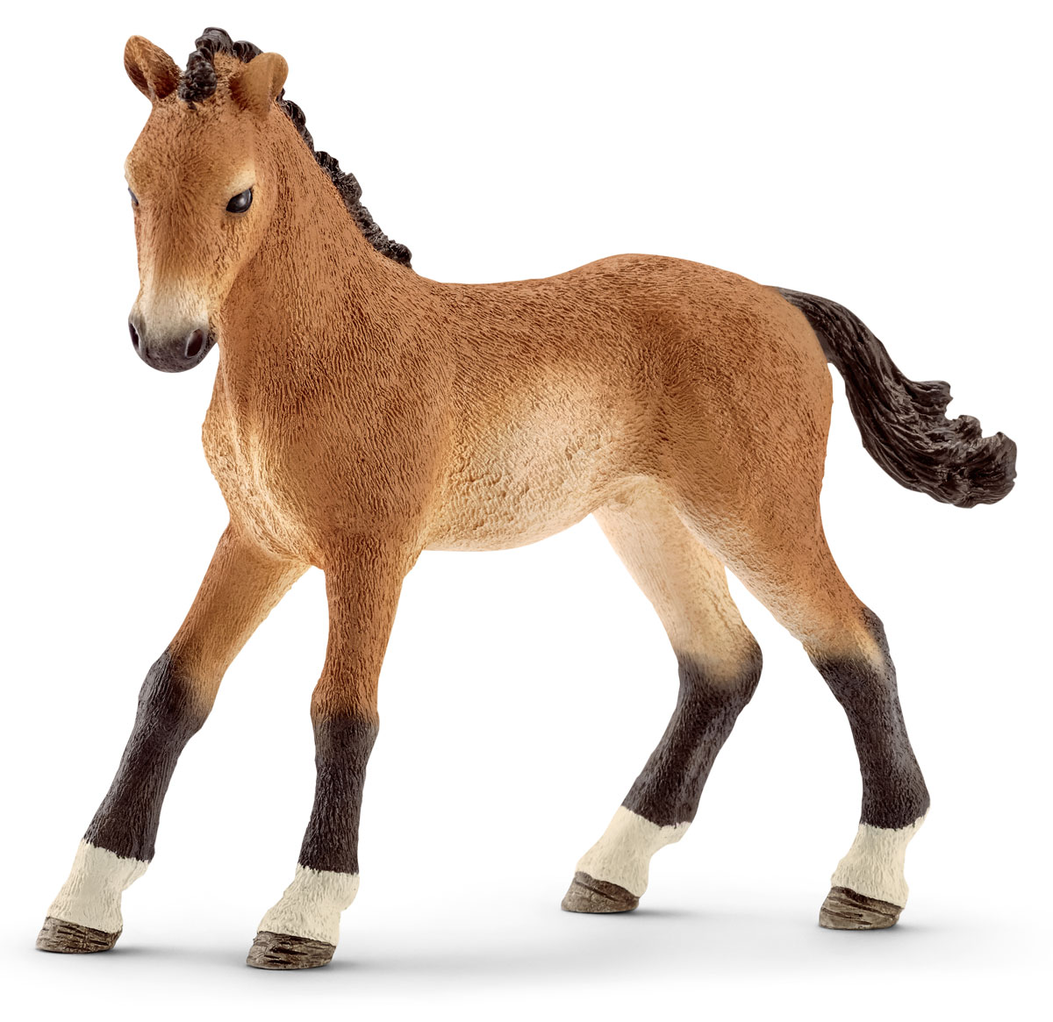
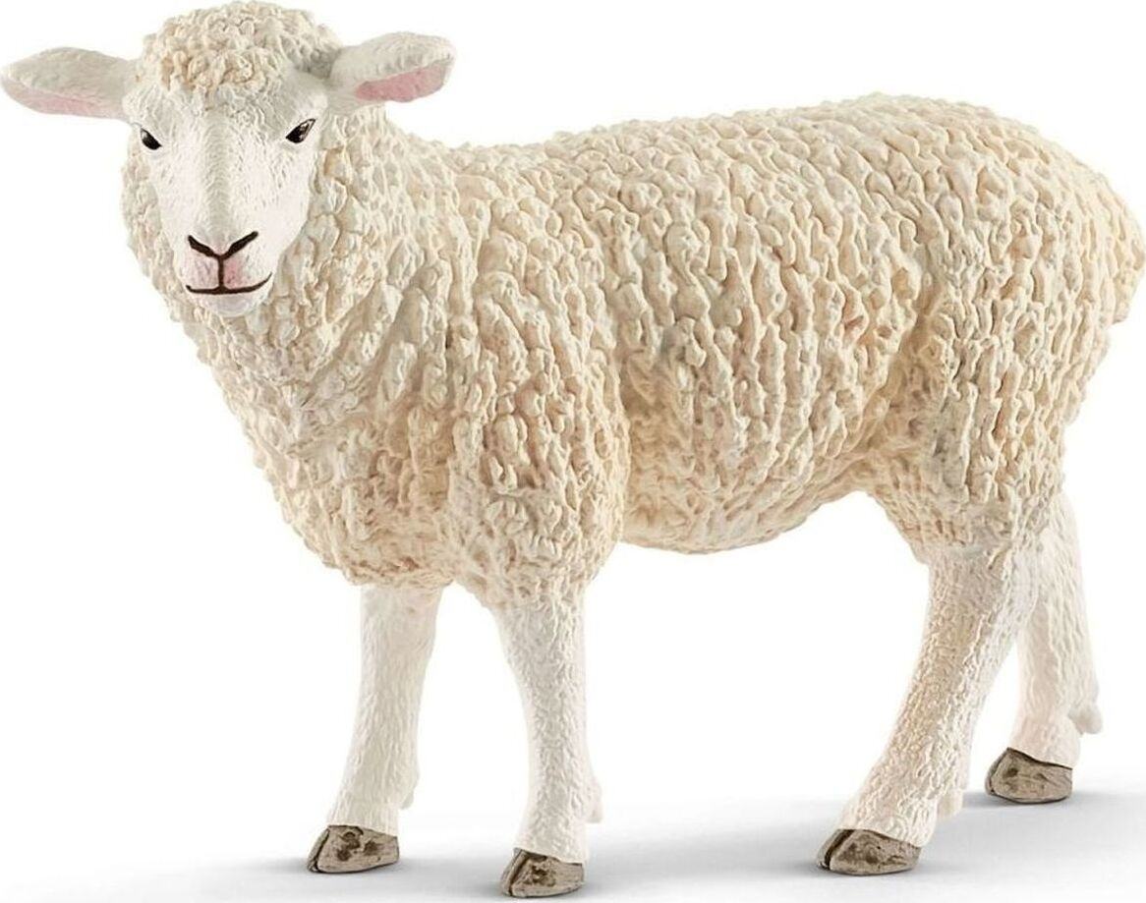
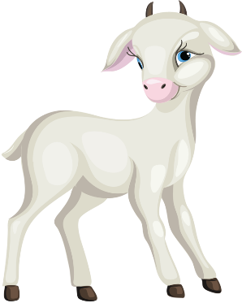
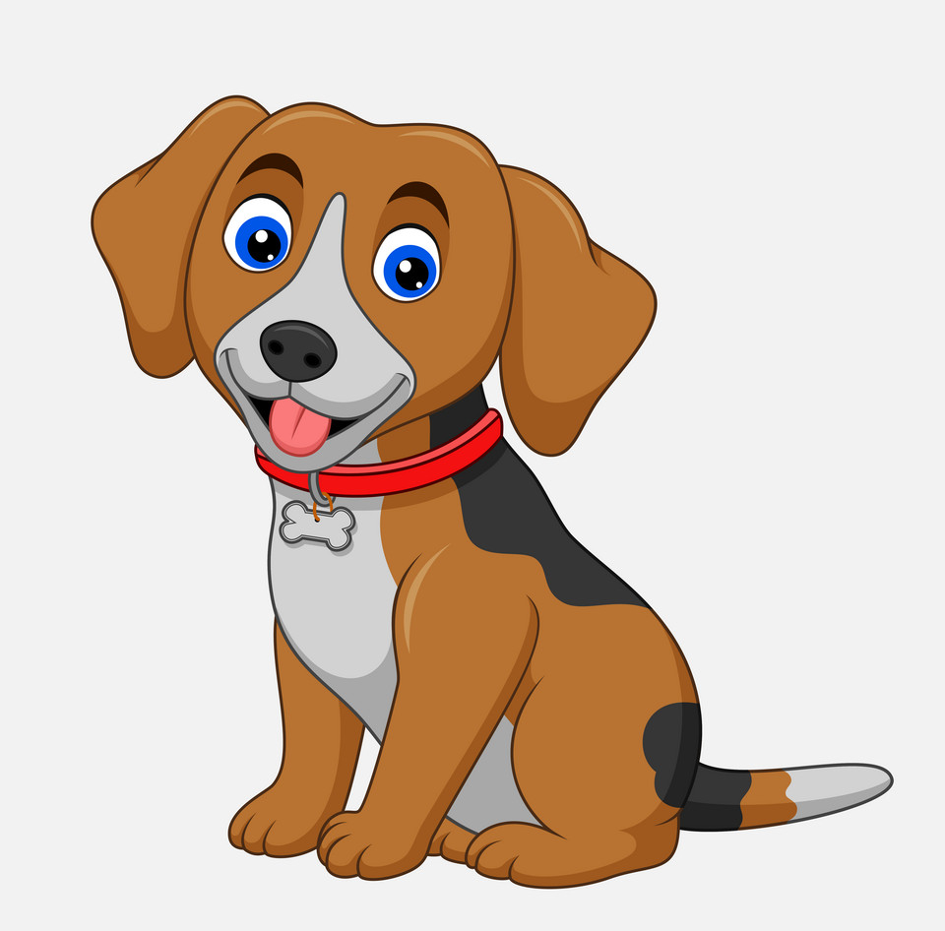
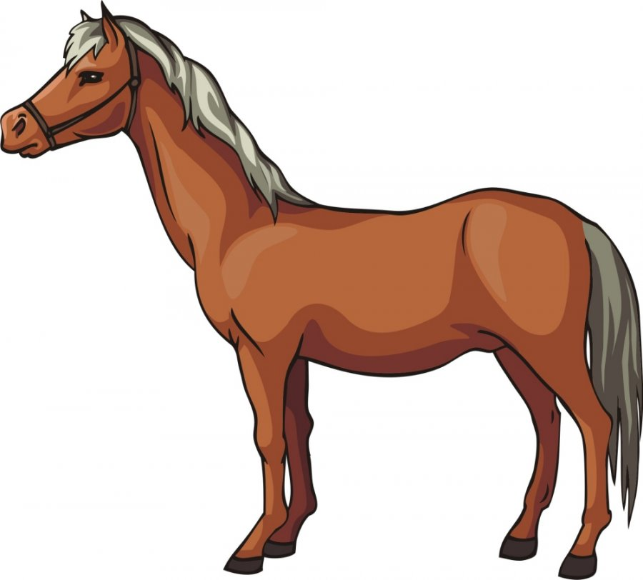
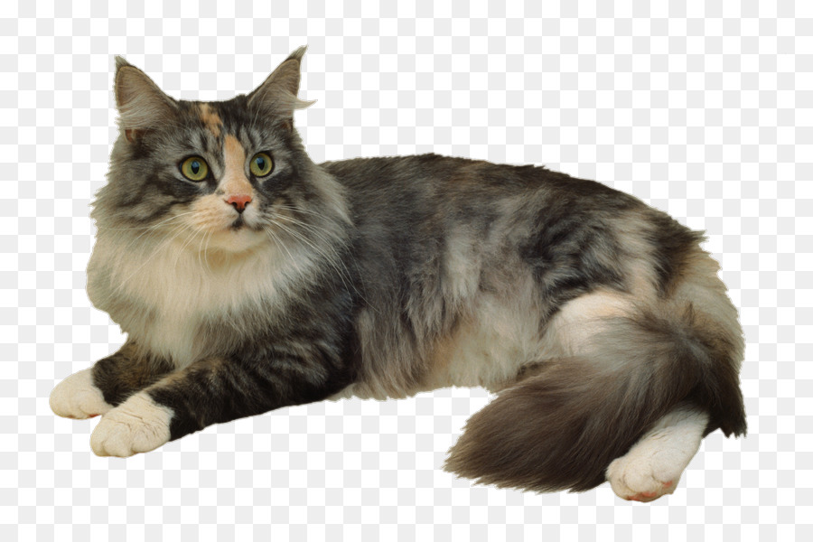
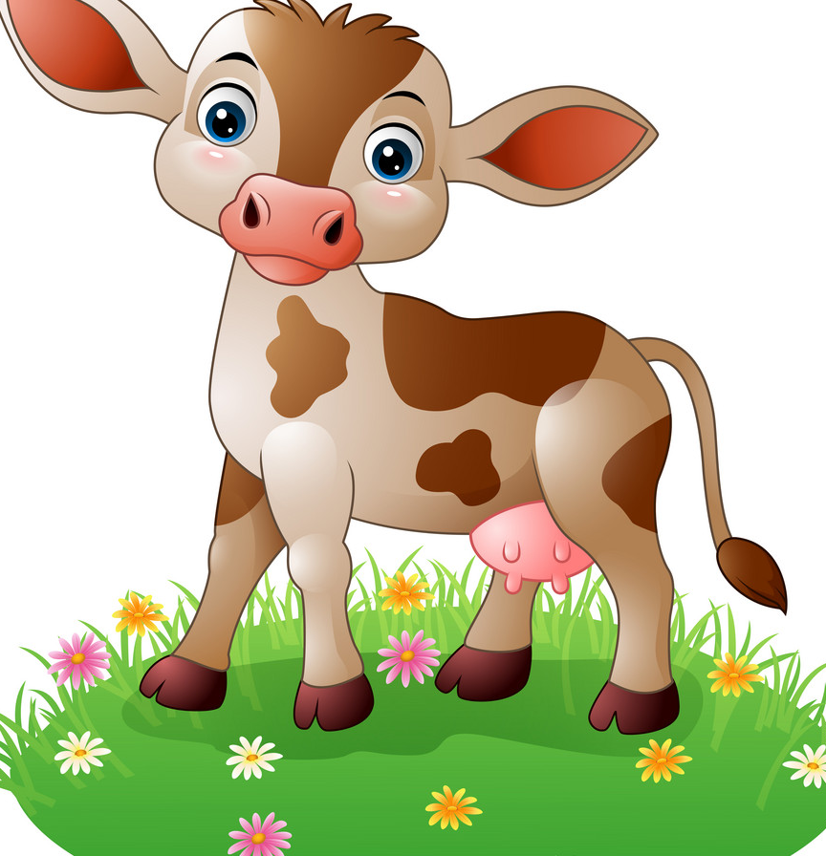
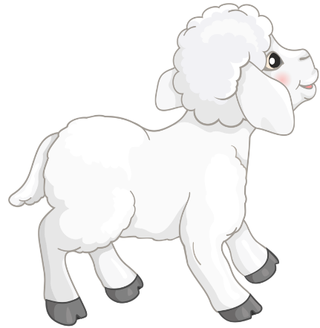
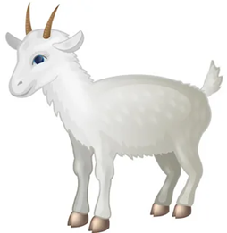
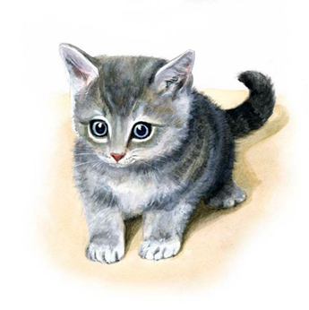
собака- щенок
Давайте поможем!
корова – телёнок
лошадь- жеребёнок
овца- ягнёнок
коза- козлёнок
кошка- котёнок

Slide 8
собака- щенок
Проверьте себя!
корова – телёнок
лошадь- жеребёнок
овца- ягнёнок
коза- козлёнок
кошка- котёнок

Slide 9

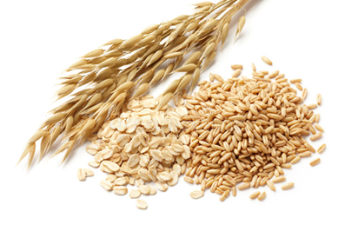
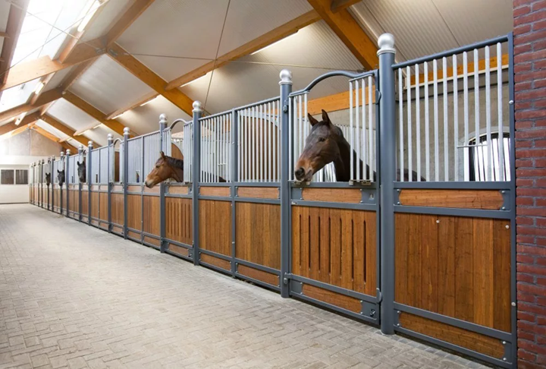
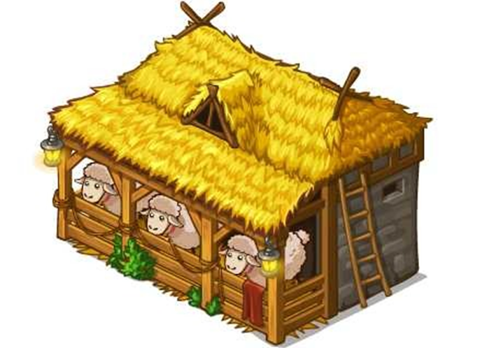
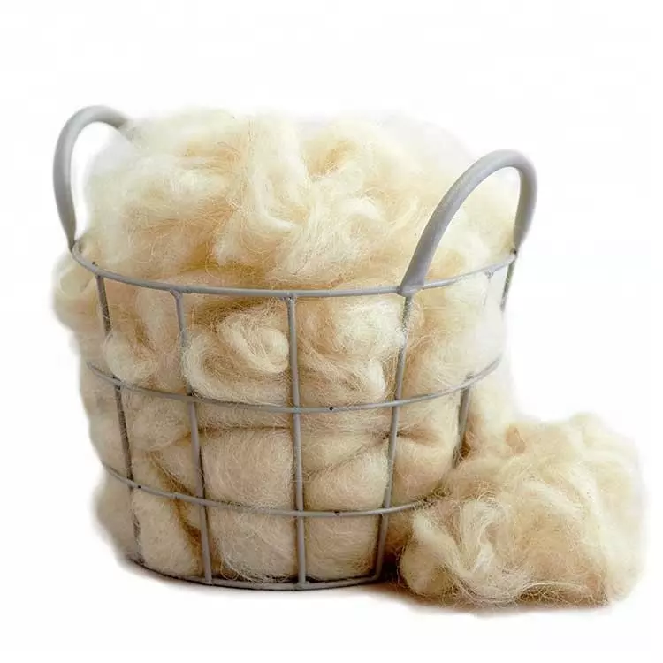
Послушайте и запомните!
Конюшня – ат қора
Овчарня - қой қора
Ест - жейді
Перевозит –тасиды
Охраняет –күзетеді
Шерсть-жүн
Груз- жүк
Овёс -сұлы

Slide 10
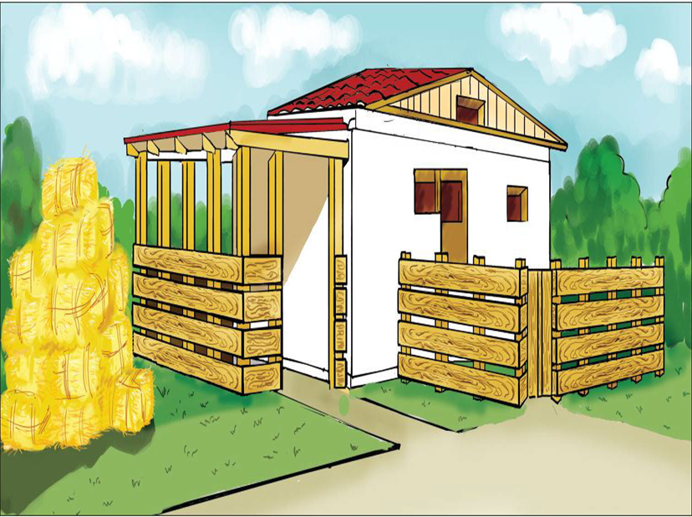
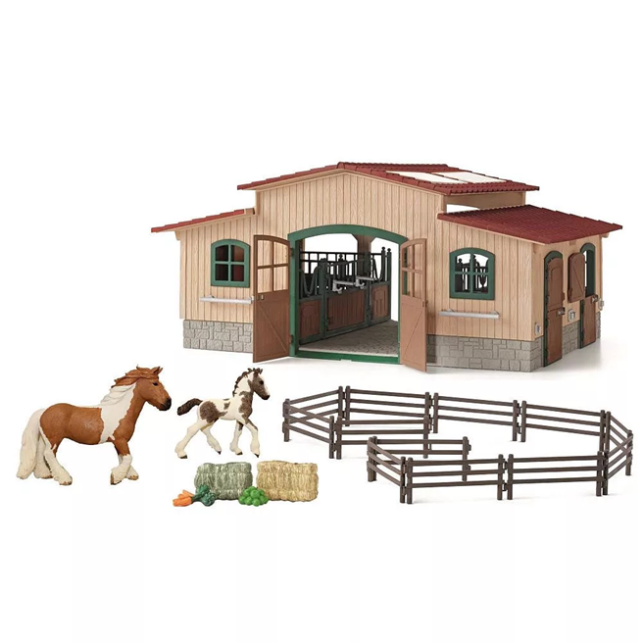

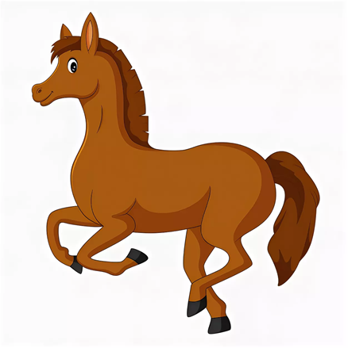
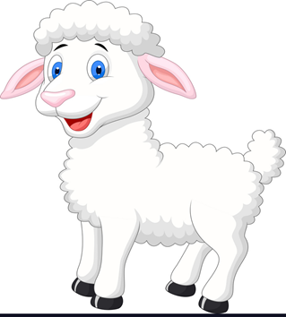

Посмотрите на картинки. Покажите,где чей домик. Заселите в них домашних животных. Послушайте и запомните их домики.
КОНЮШНЯ
ОВЧАРНЯ
БУДКА

Slide 11
Посмотрите на картинки. Покажите,где чей домик. Заселите в них домашних животных. Послушайте и запомните их домики.
Лошадь живёт в конюшне.
Овца живёт в овчарне.
Собака живёт
в будке.

Slide 12
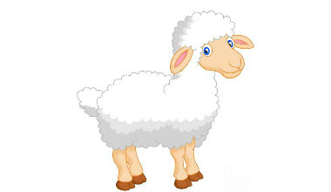
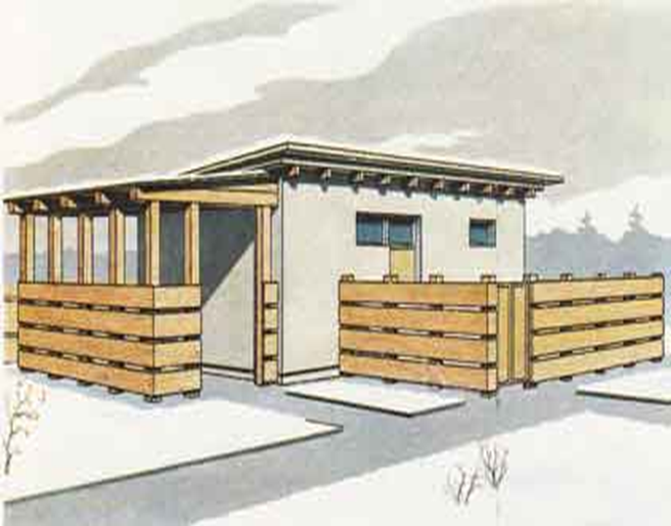



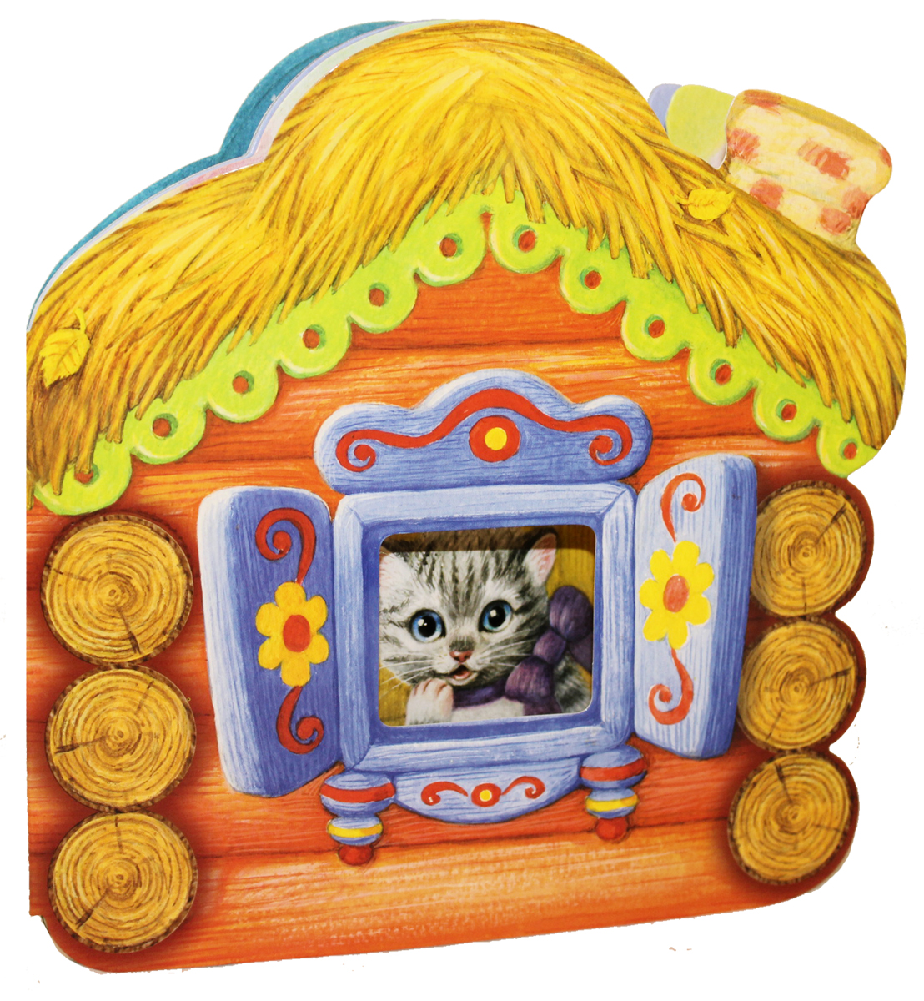
Прочитайте вместе с другом. Назовите знакомые слова.
живёт в
живёт в
живёт в

Slide 13
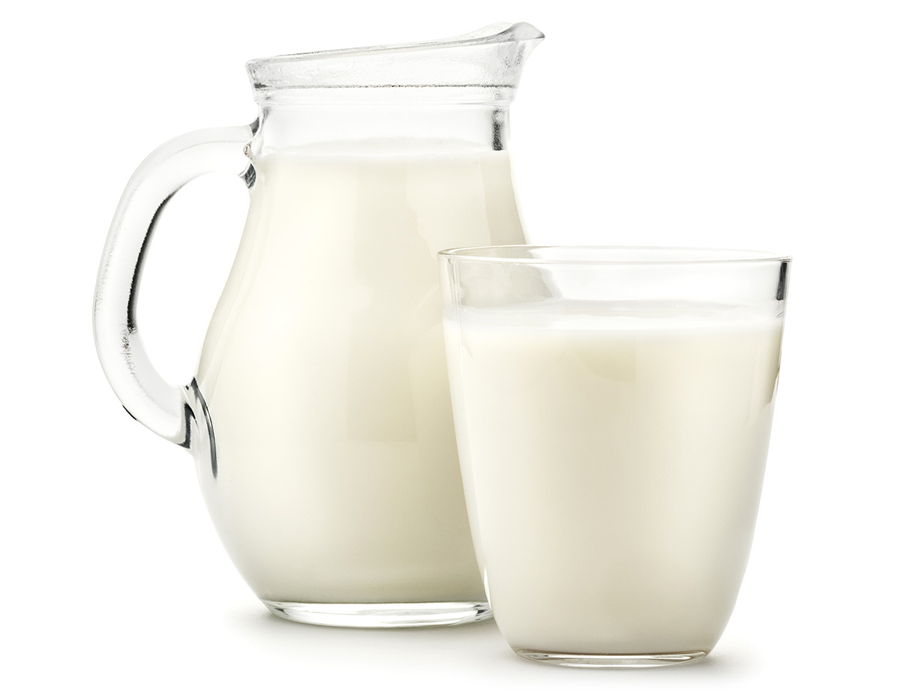
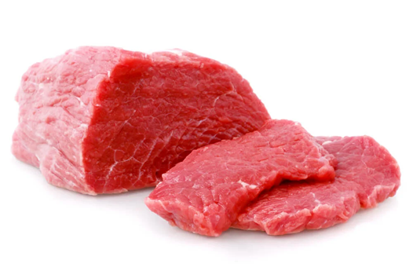
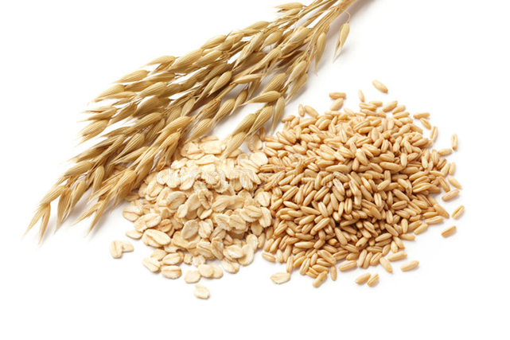

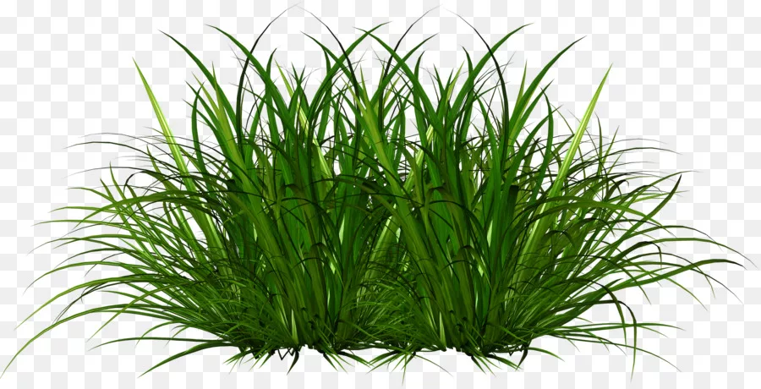

Догадайтесь и назовите, чем питаются эти животные? Послушайте новые слова, повторите.
мясо
молоко
овёс
трава

Slide 14
Проверьте себя!
молоко
мясо
овёс
трава

Slide 15
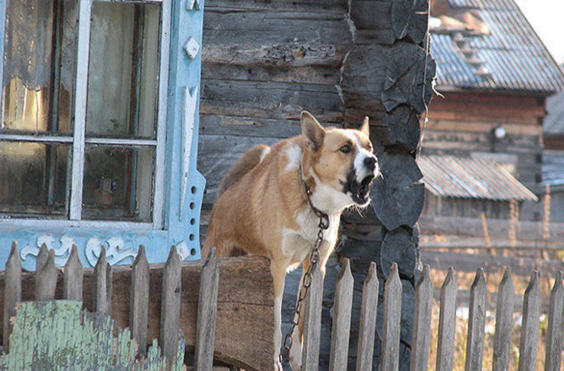
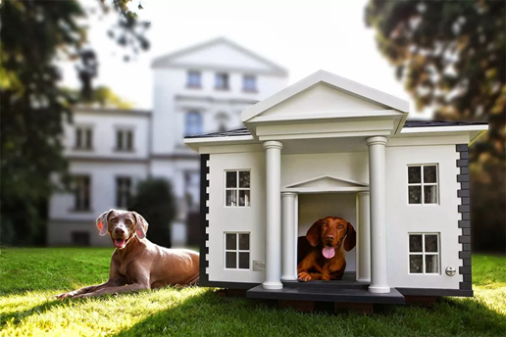
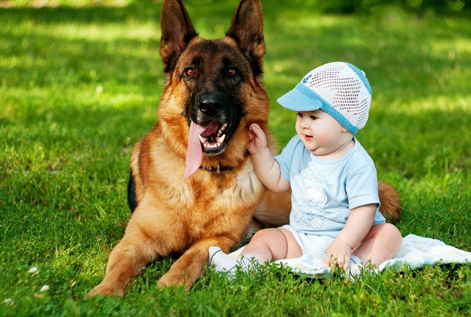
Послушайте и запомните, какую пользу людям приносят домашние животные.
ПОЛЬЗА-ПАЙДА
Собака охраняет дом.

Slide 16
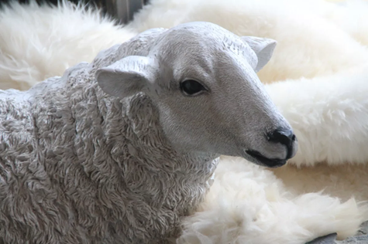
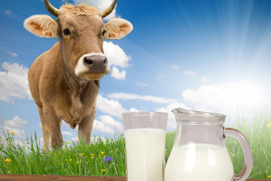
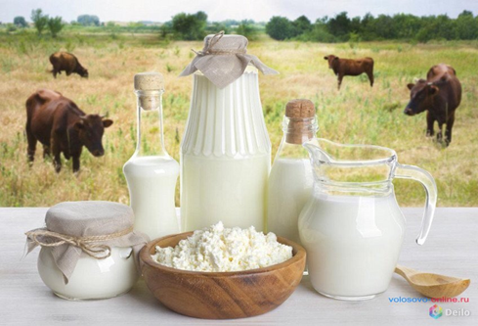
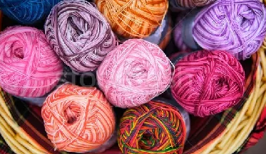
Корова даёт молоко.
Текстовое описание
Овца даёт шерсть.
2020

Slide 17
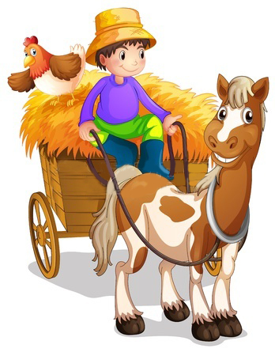
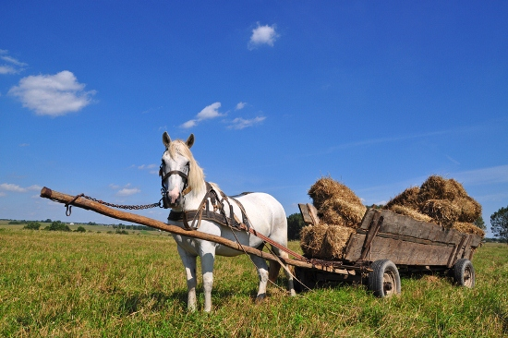
Лошадь перевозит грузы.

Slide 18
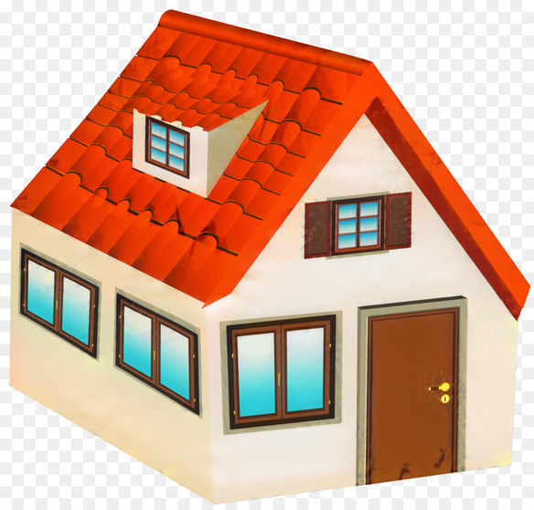
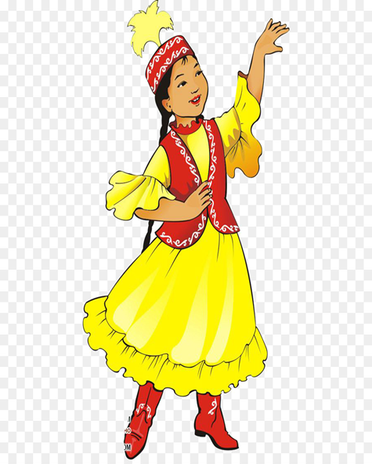

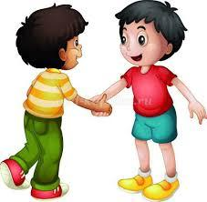
Послушайте слова, назовите только первый звук в словах.
Домик, дочка, девочка, друг – [д, д’].
[Д, Д’]

Slide 19
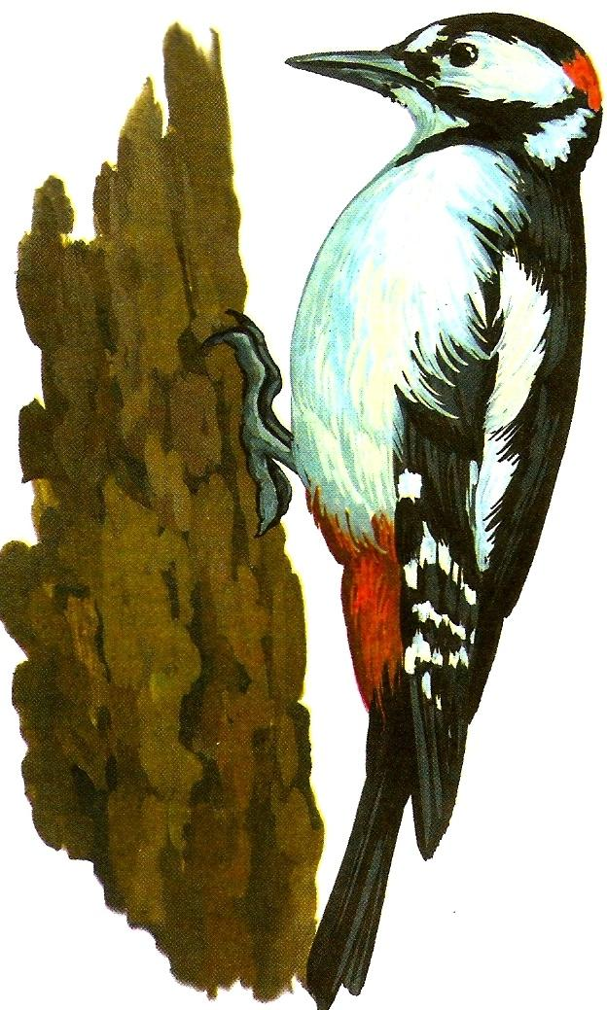





ГРАНИЦА РАБОЧЕЙ ЗОНЫ
ГРАНИЦА РАБОЧЕЙ ЗОНЫ
ГРАНИЦА РАБОЧЕЙ ЗОНЫ

Slide 20
ДРУЗЬЯ
ДЯТЕЛ
ДЕЛЬФИН
КТО?
ЧТО?
ДОМ
ДЕРЕВО
ДЕВОЧКА

Slide 21
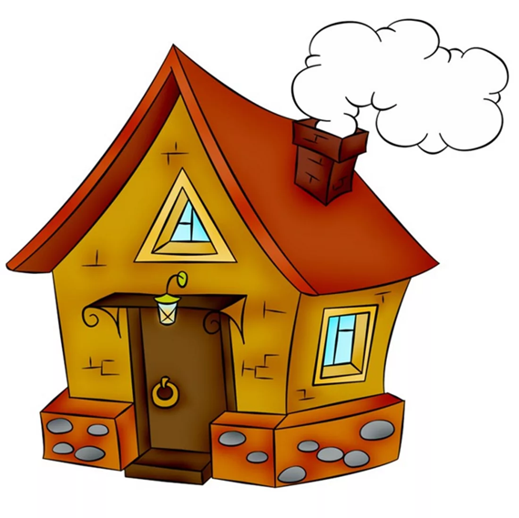

Выучите стихотворение про букву Д.
Дело в том, мои друзья,
Построить дом без Д нельзя!

Slide 22


Прочитайте быстро и медленно слоги.
ДА|ДО|ДУ|ДЫ
АД|ОД|УД|ЫД

Slide 23

Этот домик – буква «Д»,
В домике – окошко.
Из трубы идёт дымок.
А в окошке – кошка.
Текстовое описание
2020

Slide 24

Посмотрите на экран. Послушайте.
Какой звук слышится в начале имён детей?
Как пишутся имена детей? Вспомните правило.
Ермек, Елена, Ержан, Егор, Ева.
Звук [йэ].
Ержан
В чём особенность буквы Е?
Буква Е обозначает два звука,
если стоит в начале слова –[Й][Э]
Е
[Й]
[Э]
Имена детей пишутся с большой буквы.

Slide 25

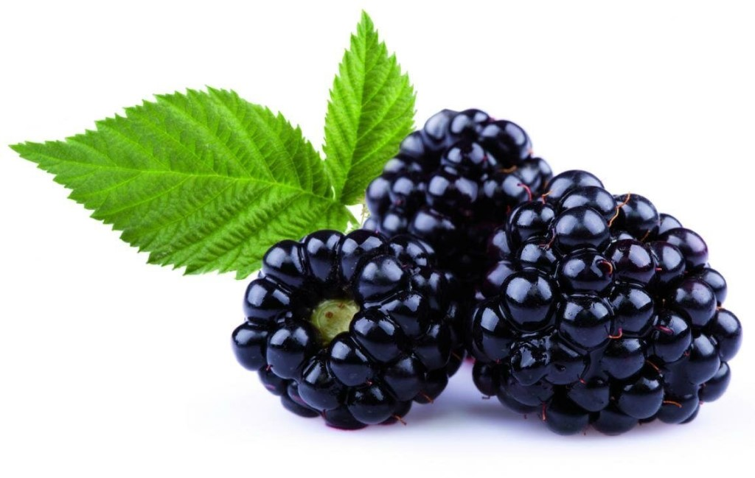


Запомните стихотворение и покажите жестами,
как можно сделать букву Е.
Клеим палочки к черте:
Раз, два, три... и буква Е!
ЕНОТ
ЕЖЕВИКА
ЕЛЬ

Slide 26



Как без Е сказать, что ел,
Как без Е сказать, что сел,
Дети тоже с буквой Е,
Значит Е, нужна везде!
2020

Slide 27


Пропишите в тетради буквы Д и Е.
2020

Slide 28
собака- щенок
Давайте закрепим.
корова – телёнок
лошадь- жеребёнок
овца- ягнёнок
коза- козлёнок
кошка- котёнок

Slide 29
ГРАНИЦА РАБОЧЕЙ ЗОНЫ
+
Давайте закрепим.
+
Конюшня – ат қора
Овчарня - қой қора
Ест - жейді
Перевозит –тасиды
Охраняет –күзетеді
Шерсть-жүн
Груз- жүк
Овёс -сұлы
ГРАНИЦА РАБОЧЕЙ ЗОНЫ
ГРАНИЦА РАБОЧЕЙ ЗОНЫ
TICKER

Slide 30


